Slide 1


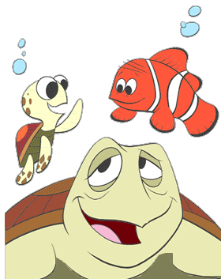




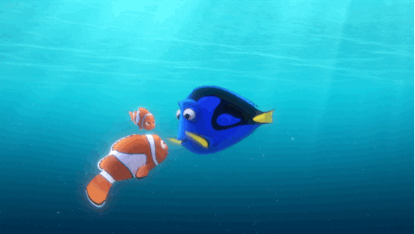
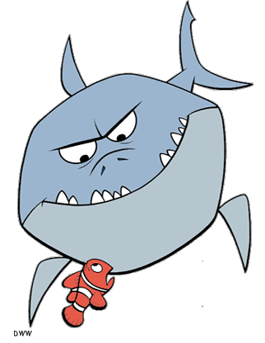



Slide 3
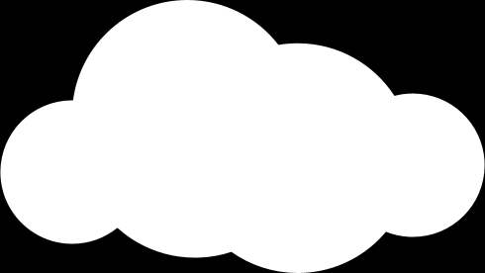

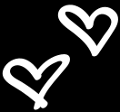

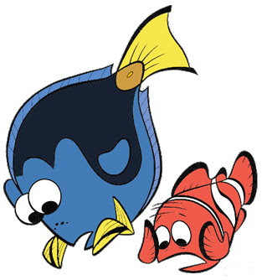

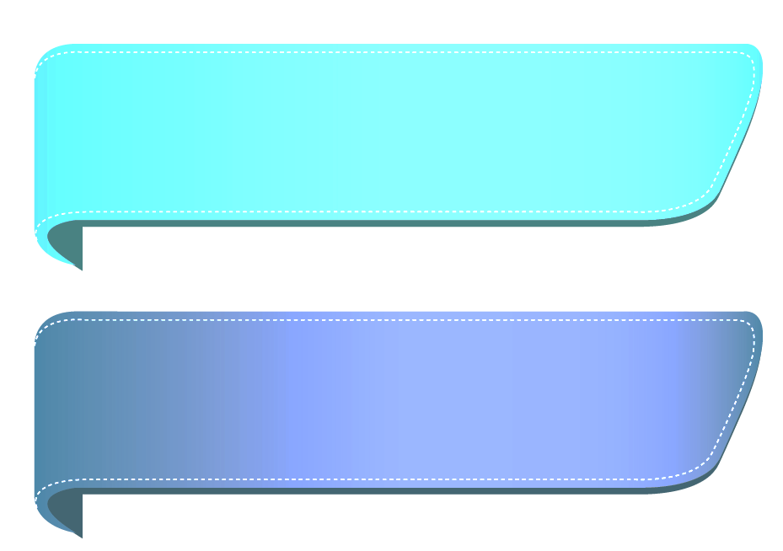


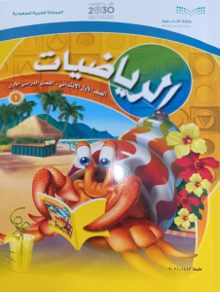




وقت الرياضيات مع نيمو
المادة: الرياضيات
الثلاثاء
24-5-1443هـ
ص 122 +123

Slide 4


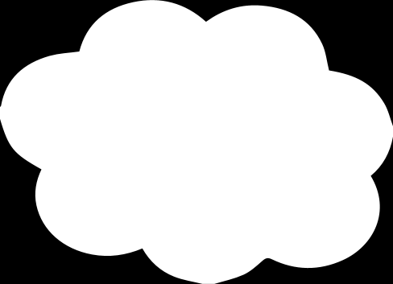







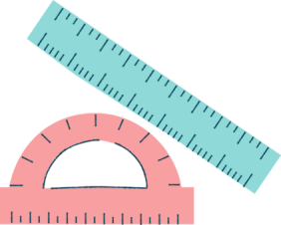




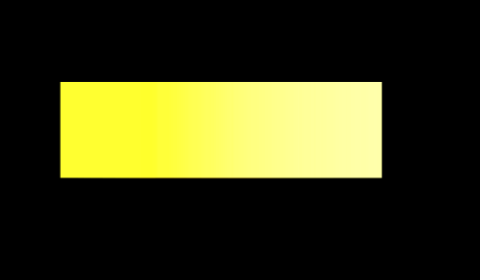










المادة
الرياضيات
توكلنا على الله
ص 122+123

Slide 5









ماهو شعورك اليوم

Slide 6



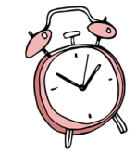


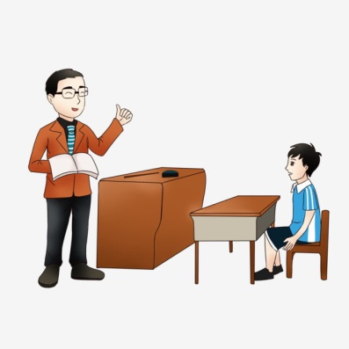


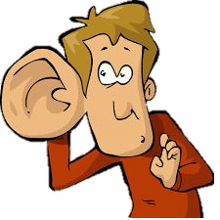

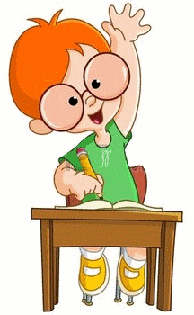
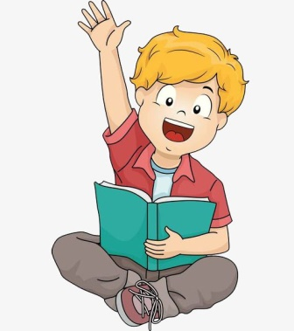
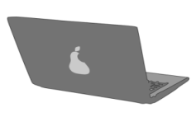

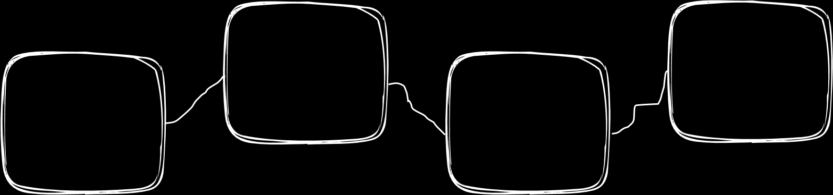
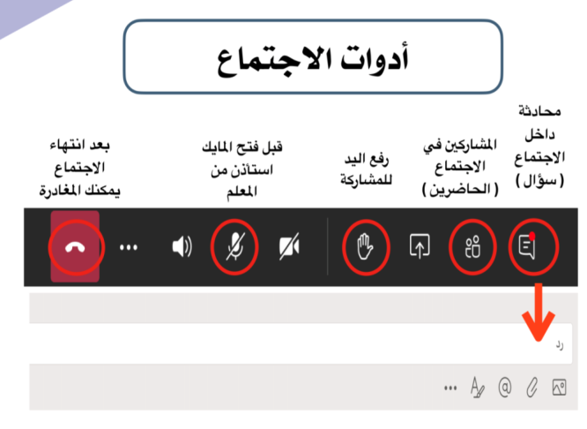
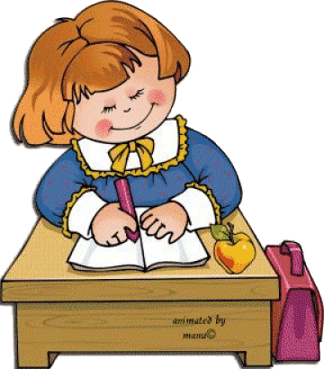
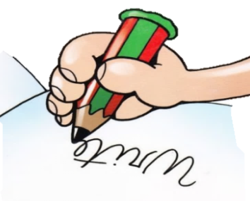



أغلق الصوت
قوانين فصلنا الافتراضي
أَبْتَعِد عَنْ الضّجيج
استمع إلى إجابات
أصدقائي ولا أقاطعهم
انتظر
دورك للمشاركة
أَسْتَمِع بِتِرْكيز
إغلاق المايك وعدم فتحة إلا بسماع أسمي
أًدَوِّن مُلاحَظاتي

Slide 7
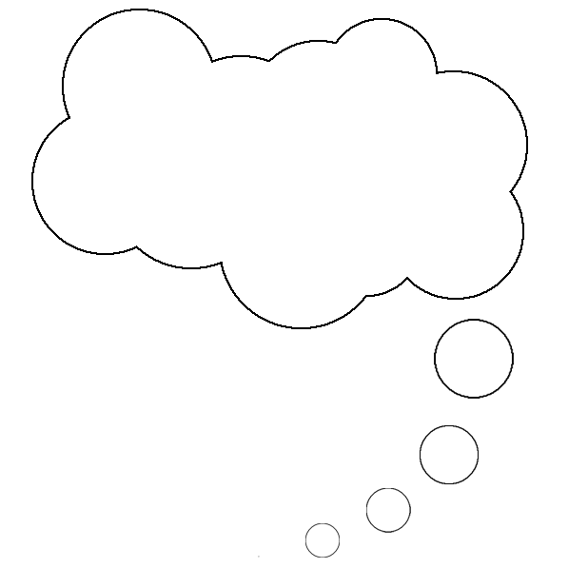

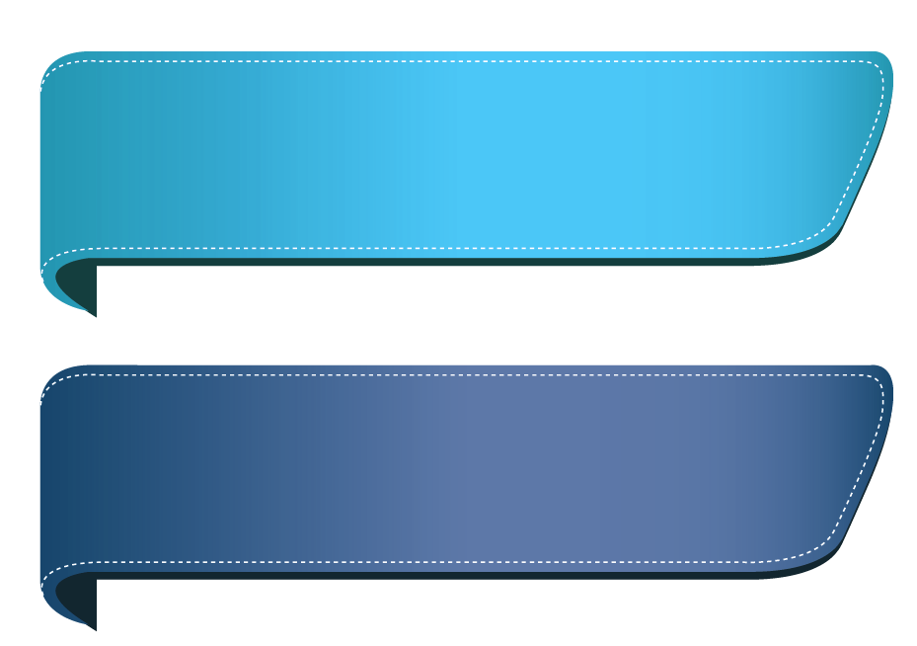
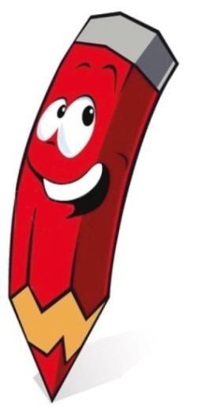
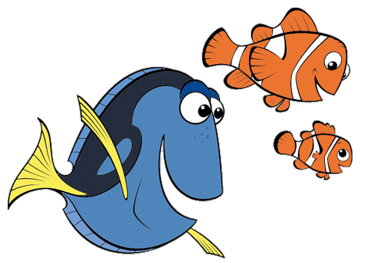


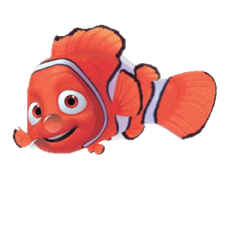




هل انتم مستعدون
المادة: الرياضيات
الاحد
29-5-1443هـ
ص 122 +123
الدرس
( اختبار منتصف الفصل + (مراجعة تراكمية
“الدروس 1, 2 , 4,3“
فكرة الدرس
نكون جمل الجمع ونجد ناتج الجمع ونجمع الى الصفر

Slide 8
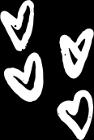



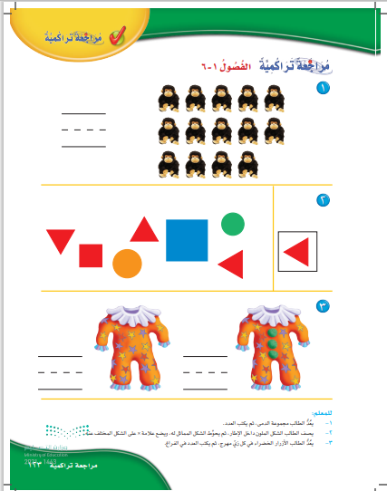
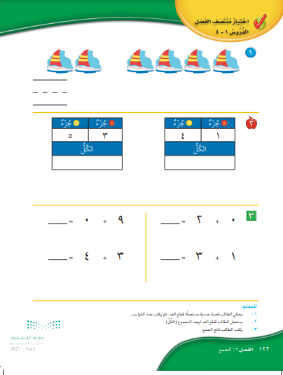


29-5
ص 121
ص 120

Slide 9

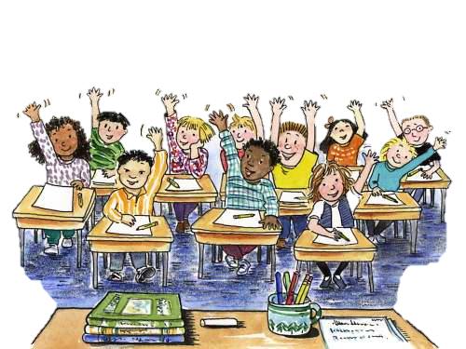
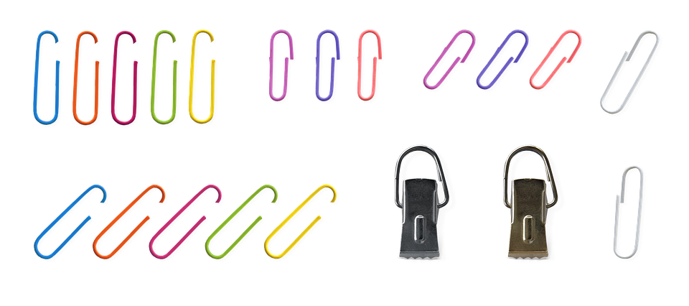
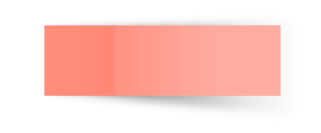

تسجيل الحضور
المادة
الرياضيات
ص 122 +123
الاحد
29-5-1443هـ

Slide 10


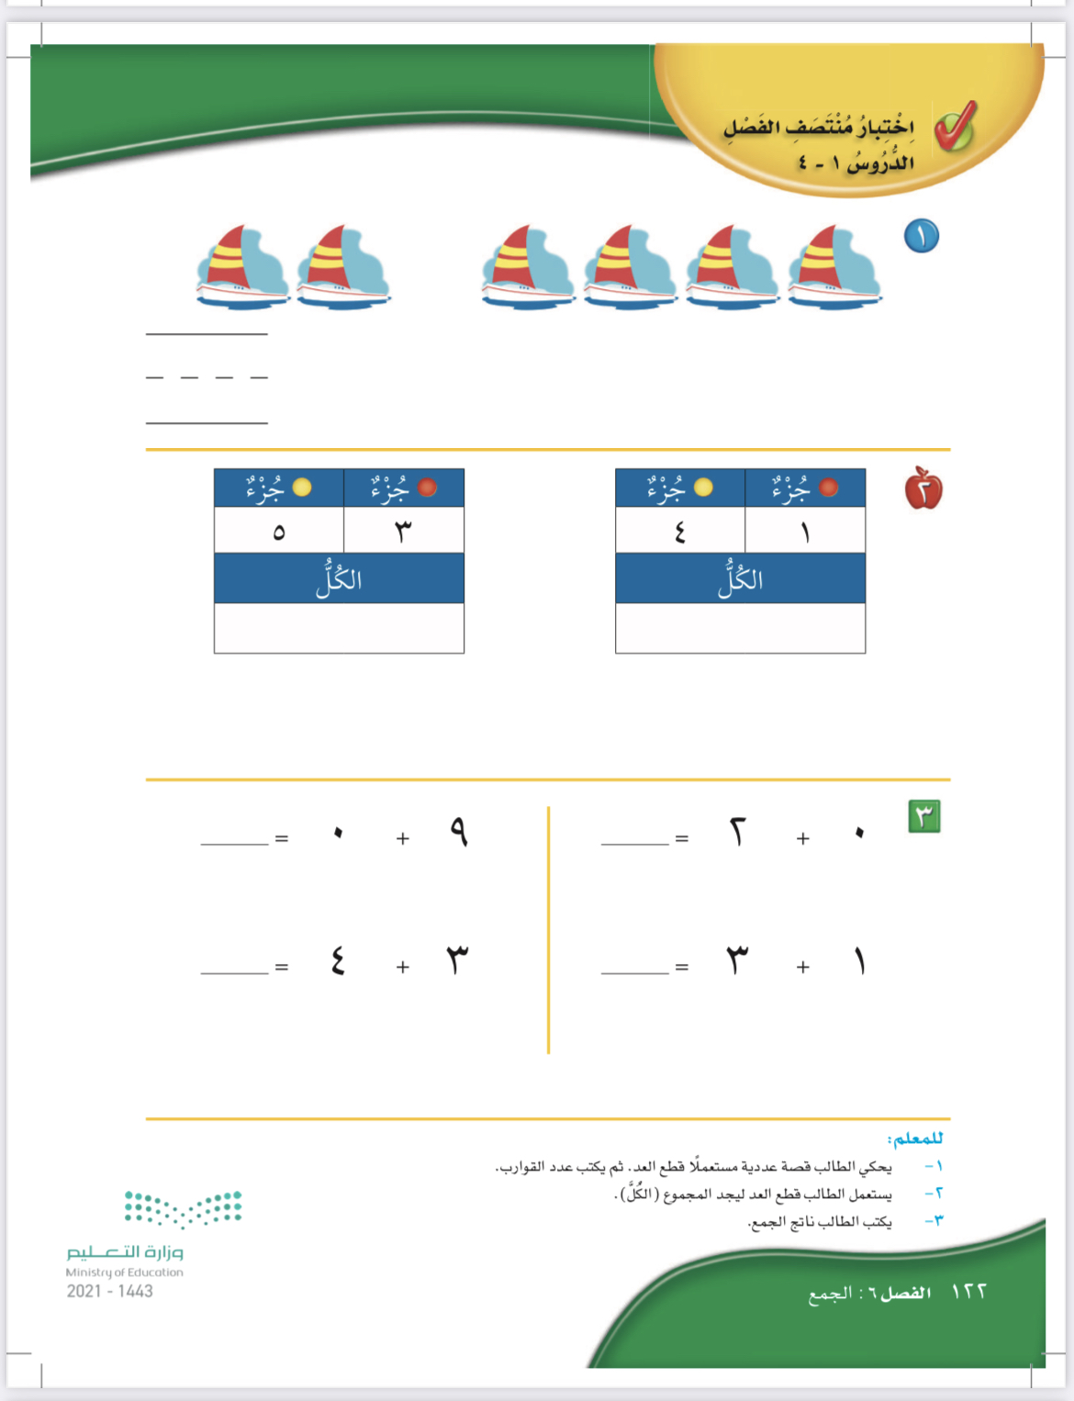
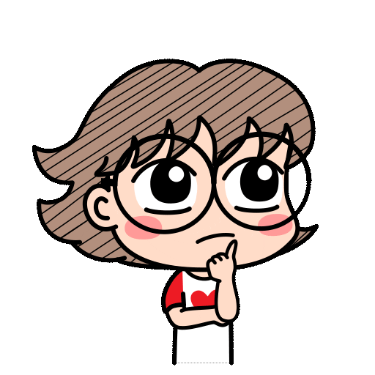






.
اختبار منتصف الفصل
( الدروس 1, 2, 3, 4)
1- احكي قصة عددية مستعملاً قطع العد ,ثم أكتب عدد القوارب:
3- أكتب ناتج الجمع :
6
9
2
2- أستعمل قطع العد لتجد المجموع الكلي:
7
4
8
5

Slide 11
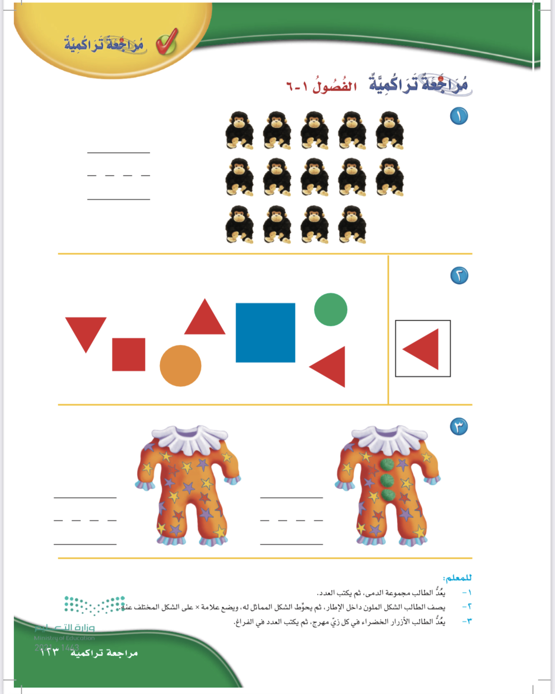


.
1- عُد مجموعة الدمى ,ثم أكتب العدد:
2- صف الشكل الملون داخل الاطار , ثم حوط الشكل المماثل له , وضع ( خطاء ) علامة على الشكل المختلف عنه
14
3- عُد الازرار الخضراء في كل زي مهرج ,ثم أكتب العدد في الفراغ
0
3

Slide 12
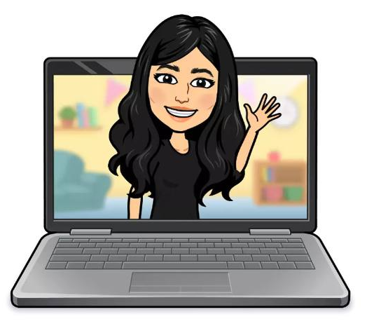

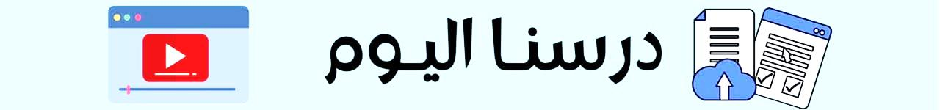






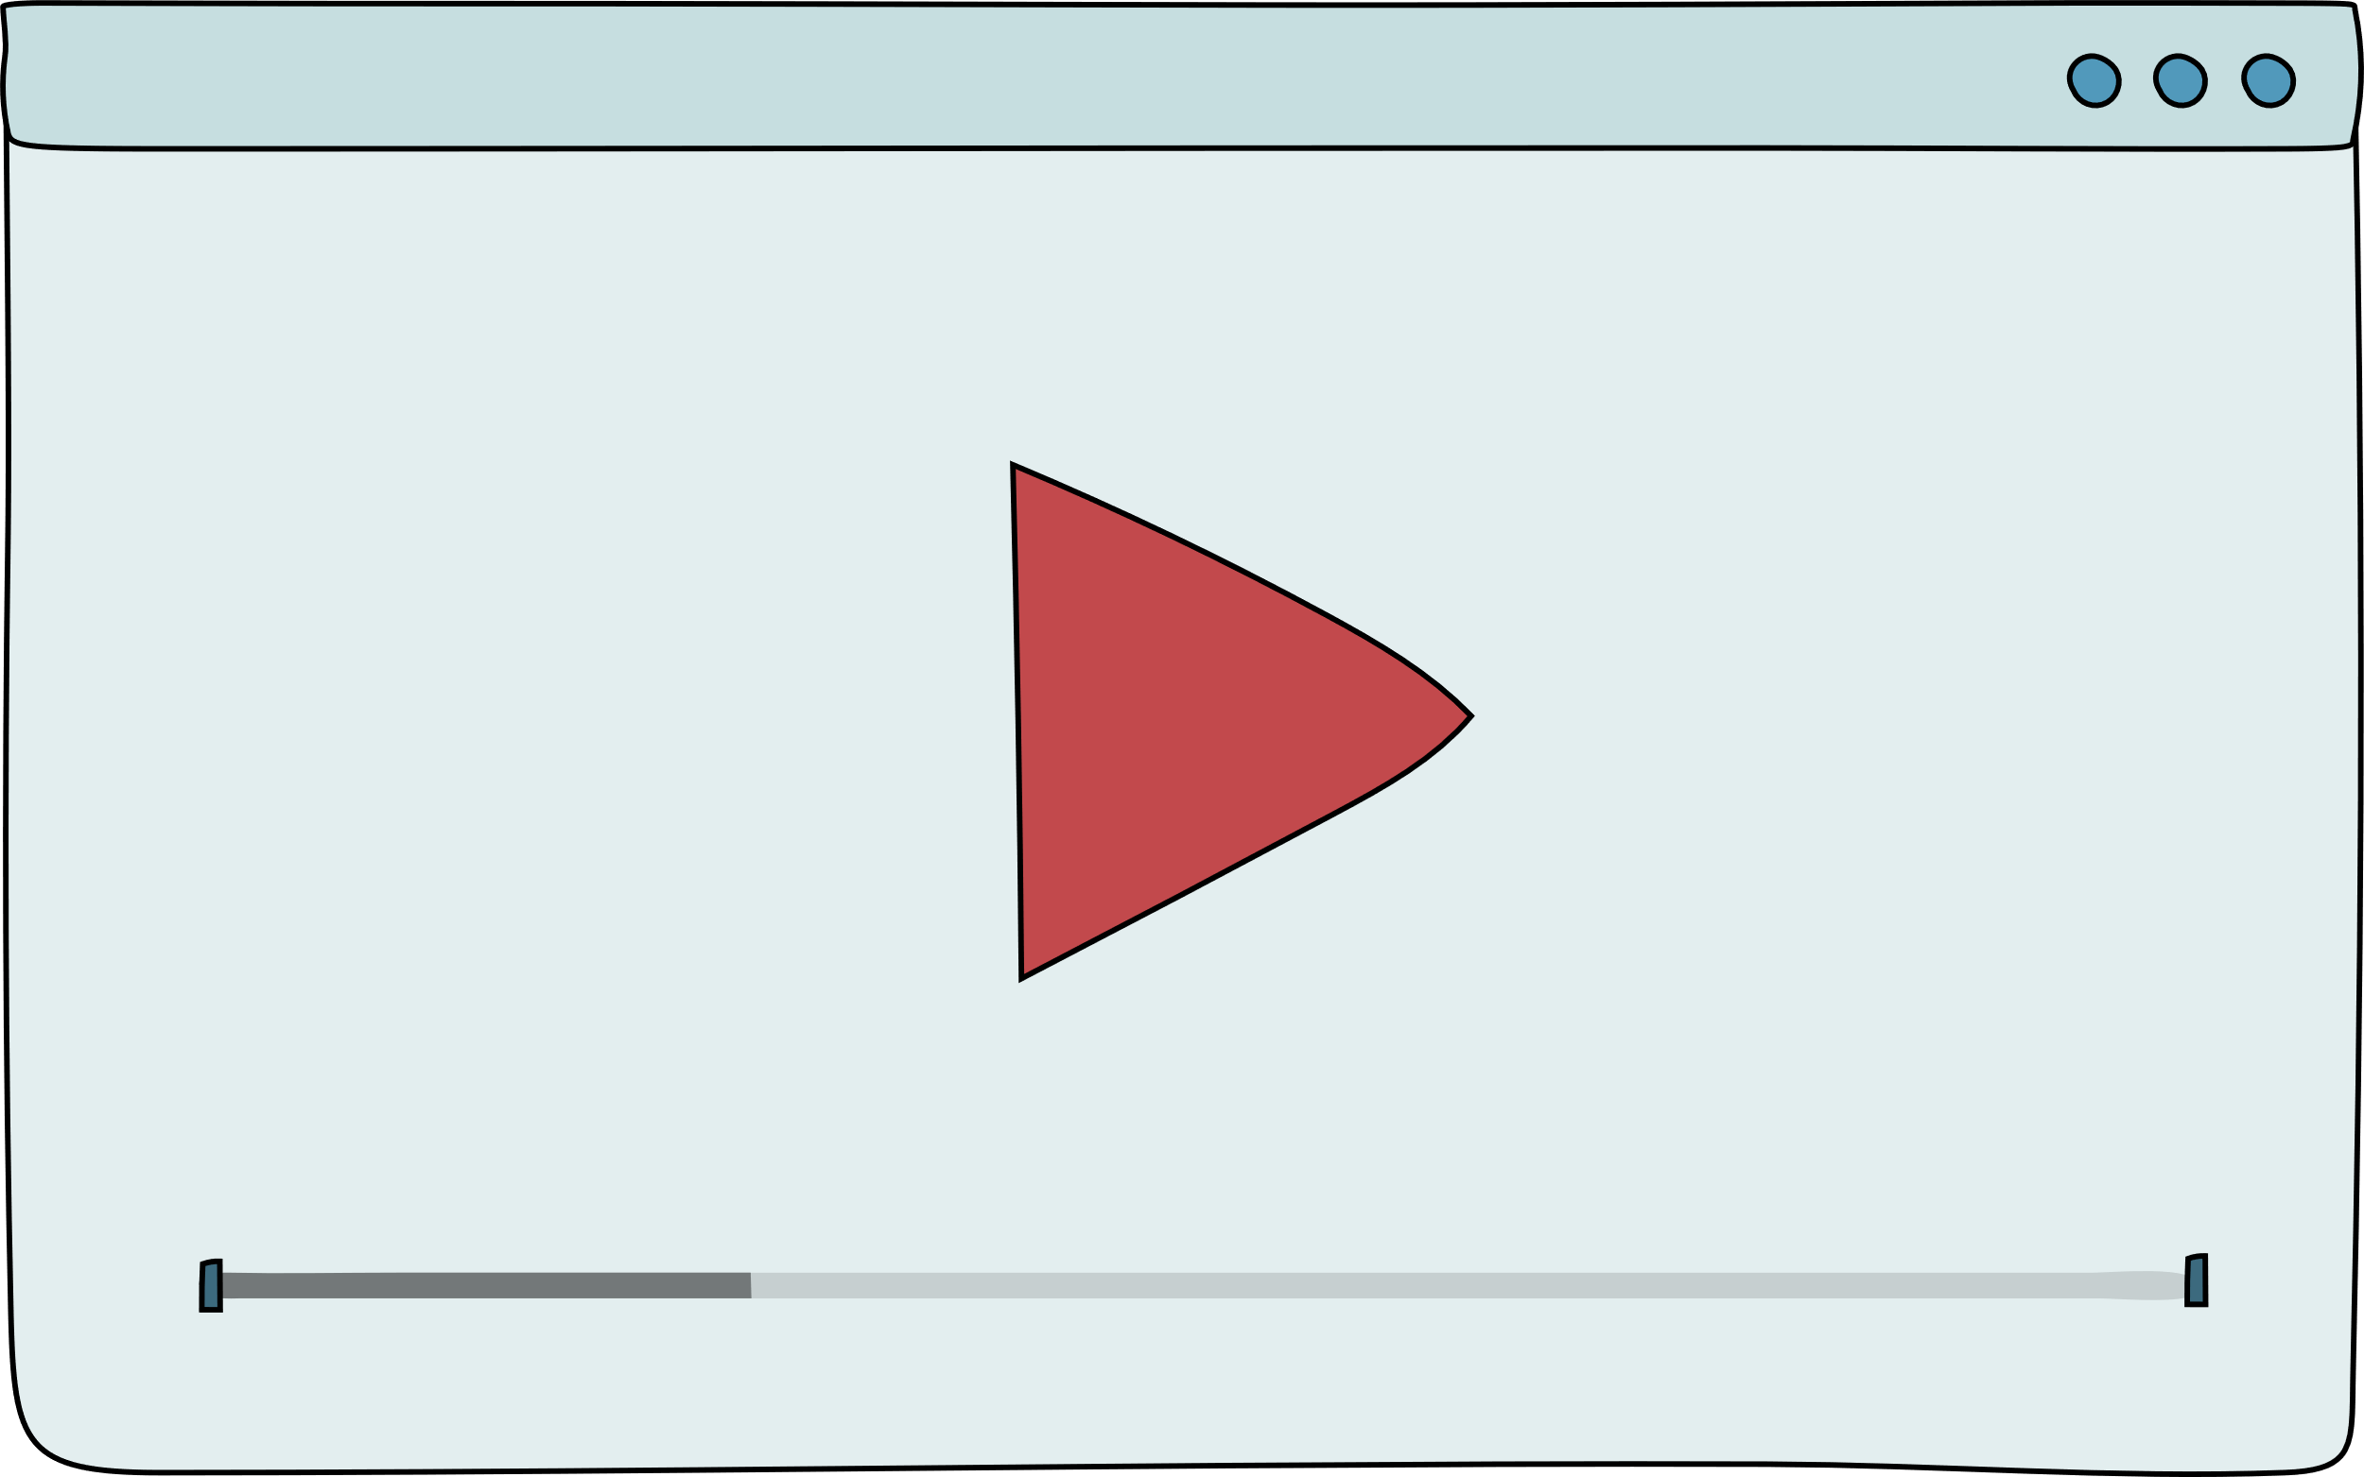






فديو الدرس
الدرس (اختبار منتصف الفصل 5( الدروس 1 , 2, 3, 4)
+ مراجعة تراكمية ( الفصول 1-4 )

Slide 13

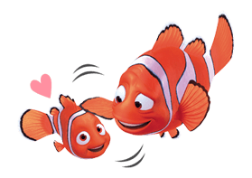
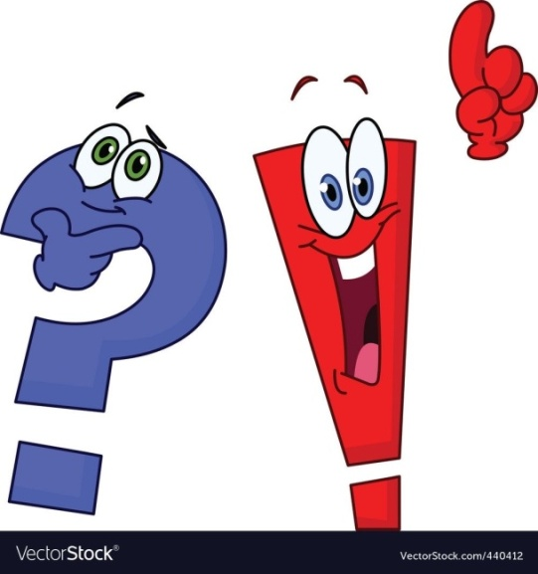



وقت المرح
مع نيمو
هل انتم مستعدون

Slide 14










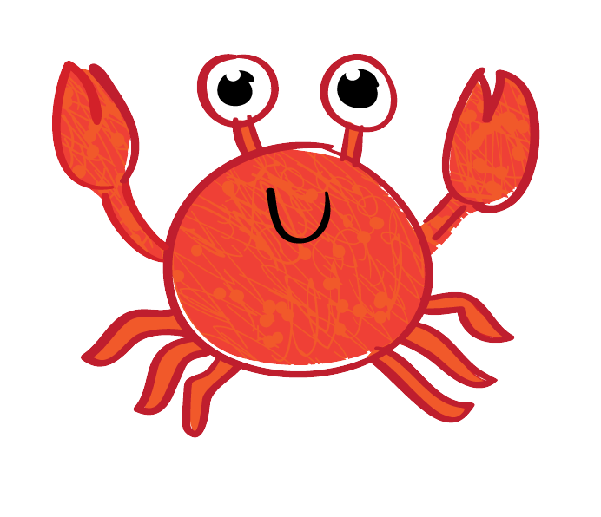

اختر الاجابة الصحيحة

Slide 15

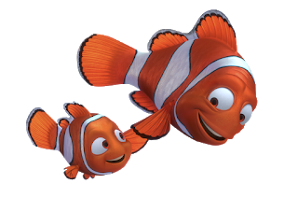
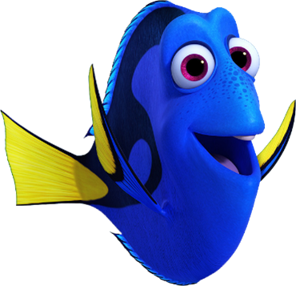
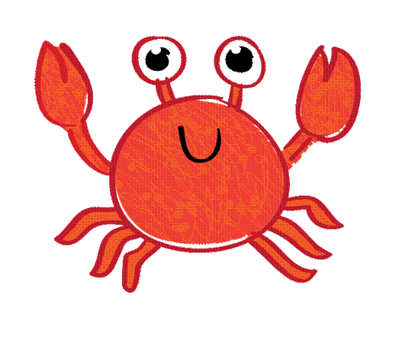

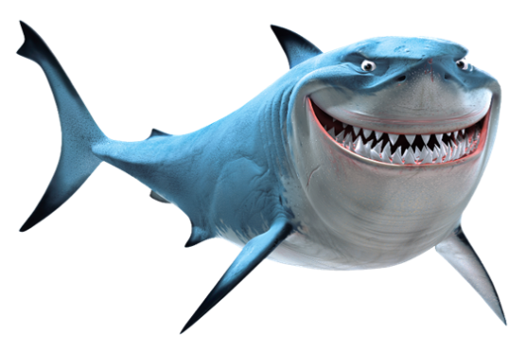
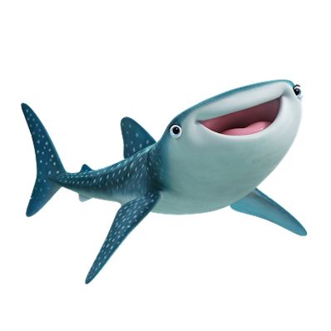
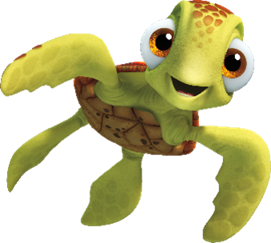
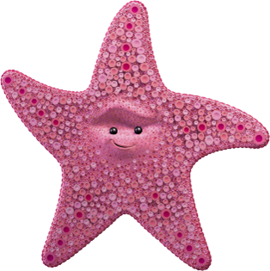
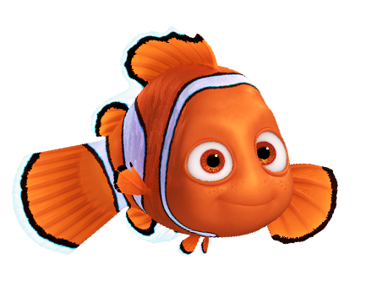
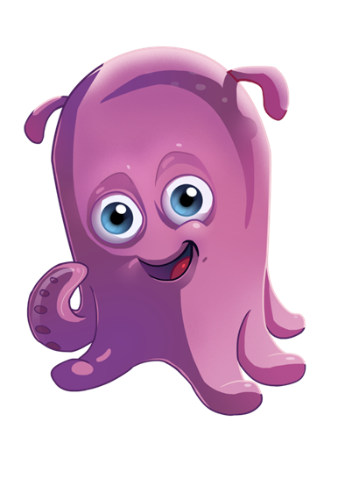






أختر الشخصية لتحصل على السؤال
للعودة للشريحة الجديدة اضغط هنا

Slide 16








back
عد الحيوانات البحرية هو ؟
16
20

Slide 17





back
أحكي قصة عددية مستعين بالصور ثم اكتب العدد
7
5

Slide 18




back
اكتب جملة الجمع وناتج الجمع من الصورة
2 + 0 = 2
2 + 0 = 1

Slide 19





back
اكتب جملة الجمع باستعمال + وَ = ثم اكتب ناتج الجمع
0 +7= 7
1 + 6 = 7

Slide 20


back
جد العدد الكلي لقطع الحلوى
7
0

Slide 21












back
أحكي قصة عددية مستعين بالصور ثم اكتب العدد الكلي للحلويات
4
7

Slide 22



back
أكتب جملة الجمع وناتج حبات اللؤلؤ
0+ 1= 2
0+ 1 = 1

Slide 23










back
أحكي قصة عددية مستعين بالصور جد مجموع الكل
5
9

Slide 24







back
اكتب جملة الجمع باستعمال + وَ = ثم اكتب ناتج الجمع
3+ 6 = 9
3 + 3 = 6

Slide 25



back
عدد الصدفات هو؟
14
12

Slide 26












أحسنتم

Slide 27














الواجب
مراجعة الدروس السابقة والاستعداد للدرس القادم
التدريب مهم تدربي دائماً

Slide 28







تحدث مع عائلتك
في نهاية اليوم
ماذا تعلمنا في درس اليوم ؟
ما هو تقيمك لدرس اليوم ؟
Jcliiio

Slide 29












نستمتع باقي اليوم
ندعو الله دائماً
... صفي العجيب انتم رائعون...
إلى الْلِقاء أَتَمنى لَكم يَوْمَاً ممتع…..
انتهت حصتنا بالتوفيق والتيسير
ننجز العمل بإتقان
دمتم بحفظ
الرحمن ورعايته
Jcliiio
لا تنسـوا الضغط على علامة السماعة الحمراء للخروج

Slide 30




ACTIVITY TIME
انتهينا

Slide 31








Slide 32









Slide 33











